Slide 1
离散数学
Discrete Mathematics
刘宏月
18623717058
河南工业大学 信息科学与工程学院
Autumn 2020

Slide 2
第6讲 集合代数
河南工业大学 信息学院

Slide 3
内容提纲
C
nents
1
6.1 集合的基本概念
2
6.2 集合的运算
3
6.3 有穷集合的计数
4
6.4 集合恒等式

Slide 4

教学目标
学会学习
基础知识
综合
能够
理解并记住
能够
自主学习
发现学习热点、难点
多种途径获取学习资源
集合的基本概念
集合的表示方法
属于、包含
文氏图
容斥原理
集合的基本运算
集合的广义运算
集合恒等式
建立概念之间的联系
用集合理论解决实际问题
应用
关心
能够
人文维度
能够
用谓词法表示集合
判断元素与集合的关系
集合元素计数
判断集合间的关系
进行集合运算和证明
能够
认识数学对计算机专业的意义
发展对学习本课程和专业其他课程的兴趣
了解同学的学习情况
与同学交流学习内容并互相促进
第6讲 集合代数

Slide 5
第6讲 集合代数
01
6.1 集合的基本概念
集合的定义
集合的表示方法
集合与元素的关系
包含关系与子集
空集, 幂集, 全集

Slide 6
一、集合的定义和表示
1. 集合的定义
集合没有精确的数学定义, 可理解为一些事物的集体.
集合是一些个体构成的整体, 简称集; 这些个体称为集合的元素.
通常用大写字母代表集合
自然数集N、整数集Z、有理数集Q、实数集R、复数集C
集合A的基数|A|: 集合的元素个数. 基数为n的集合也称n元集合.
2. 集合的表示方法
枚举法: 将集合的全体元素列出在一对{}里, 元素之间用逗号分隔.
谓词法(描述法): 用谓词概括集合元素的性质, 形式为{x|x的性质}.
N={ x|x是自然数}
6.1 集合的基本概念

Slide 7
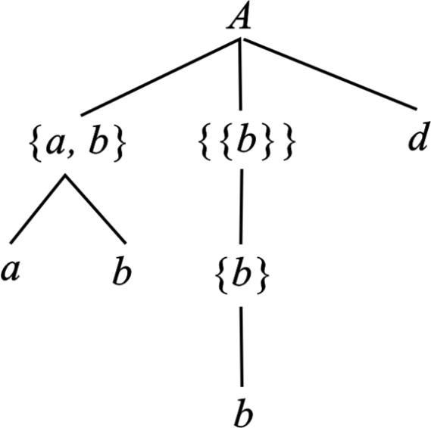
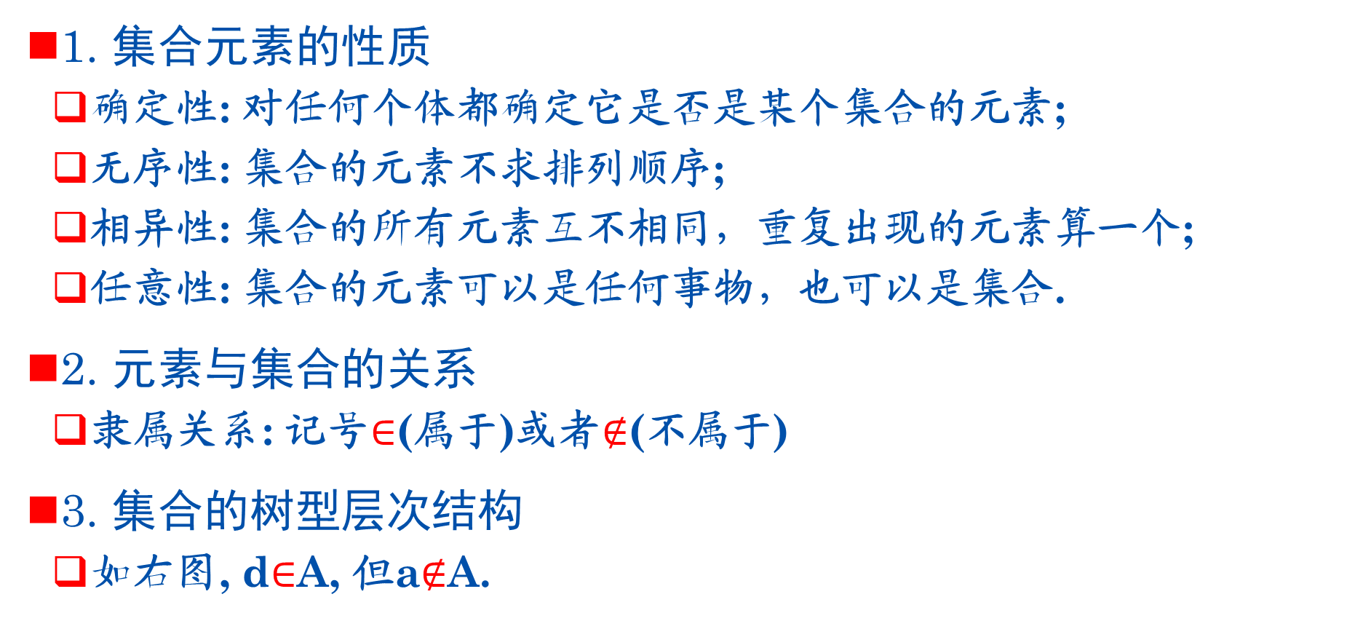
二、集合与元素
1. 集合元素的性质
确定性: 对任何个体都确定它是否是某个集合的元素;
无序性: 集合的元素不求排列顺序;
相异性: 集合的所有元素互不相同，重复出现的元素算一个;
任意性: 集合的元素可以是任何事物，也可以是集合.
2. 元素与集合的关系
隶属关系: 记号$∈$(属于)或者$∉$(不属于)
3. 集合的树型层次结构
如右图, d$∈$A, 但a$∉$A.
6.1 集合的基本概念

Slide 8
三、集合间的关系
1. 包含和子集
设A, B是集合, 如果A的任何元素都是B的元素, 则称B包含A或A包含于B, A是B的子集合, 简称子集, 记作A⊆B, 否则记为A⊈B. 即
A⊆B ⇔ ∀x(x∈A→x∈B) .
如果A⊆B而且B⊆A, 则称A与B相等, 记作A=C. 即
A=B ⇔ A⊆B∧B⊆A
如果A⊆B而且B≠A, 则称B真包含A, A是B的真子集, 记作A⊂B; A不是B的真子集记作A⊄B. 即
A⊂B ⇔ A⊆B∧A≠B 或 A⊂B ⇔ A⊆B∧∃x(x∈B∧x∉A) ,
A⊈B ⇔ ∃x(x∈A∧x∉B)
6.1 集合的基本概念

Slide 9
三、集合间的关系
2. 空集, 全集, 幂集
(1)空集∅
不含有任何元素的集合称为空集. 如, {x|x∈R∧x²+1=0 }
定理6.1 空集是任何集合的子集, 即∅⊆A.
证明: 对于任意集合A，
∀x(x∈∅→x∈A) ⇔T (恒真命题), 所以∅⊆A.
推论 ∅是惟一的.
6.1 集合的基本概念

Slide 10
三、集合间的关系
2. 空集, 幂集, 全集
(2)幂集
集合A的全体子集构成的集合, 称为集合A的幂集, 记作P(A). 即
P(A) = { x|x⊆A } .
如, P(∅)={∅}, P({∅})={∅,{∅}}.
如果|A|=n，则|P(A)|=2^{n}.
n元集合的子集总个数=C(n,0)+C(n,1)+C(n,2)+…+C(n,n)=2^{n}
(3)全集
论域的所有事物构成的集合称为全集, 记作E.
全集具有相对性: 与问题有关, 不存在绝对的全集.
6.1 集合的基本概念

Slide 11
第6讲 集合代数
02
6.2 集合的运算
并, 交, 相对补, 绝对补, 对称差
文氏图
广义并和广义交
集合运算的优先权

Slide 12
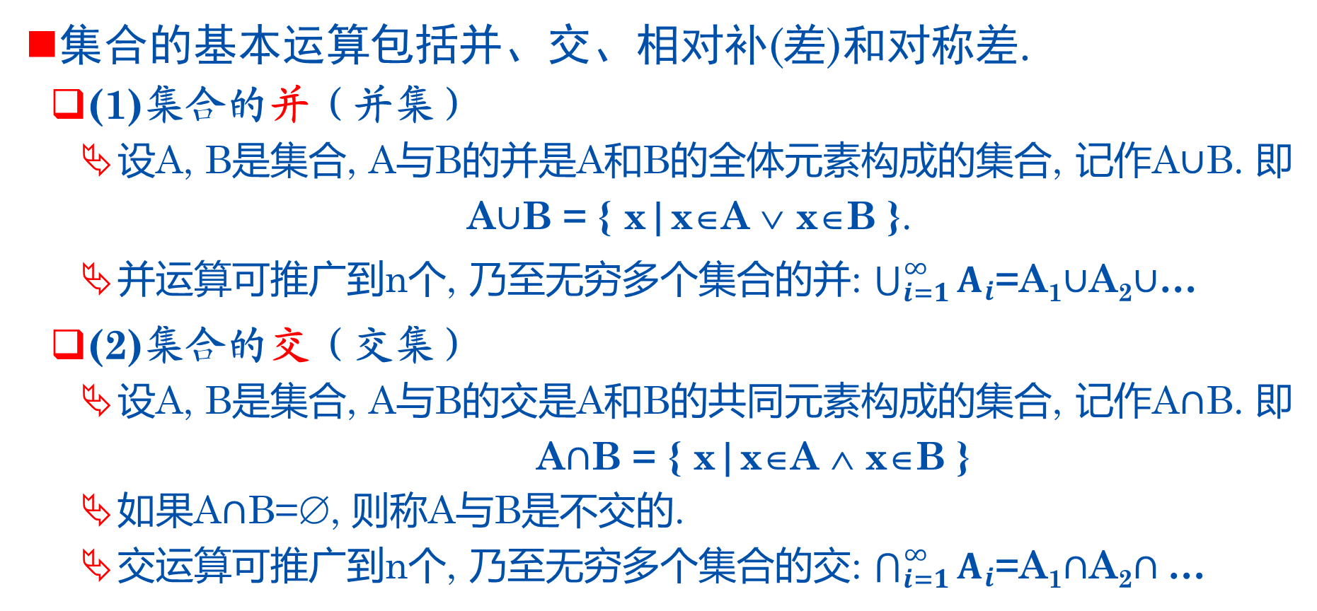
一、集合的基本运算
集合的基本运算包括并、交、相对补(差)和对称差.
(1)集合的并（并集）
设A, B是集合, A与B的并是A和B的全体元素构成的集合, 记作A$∪$B. 即
A$∪$B = { x|x∈A ∨ x∈B }.
并运算可推广到n个, 乃至无穷多个集合的并: $\bigcup_{i=1}^{∞}{A_{i}}$=A₁$∪$A₂$∪$…
(2)集合的交（交集）
设A, B是集合, A与B的交是A和B的共同元素构成的集合, 记作A$∩$B. 即
A$∩$B = { x|x∈A ∧ x∈B }
如果A$∩$B=∅, 则称A与B是不交的.
交运算可推广到n个, 乃至无穷多个集合的交: $\bigcap_{i=1}^{∞}{A_{i}}$=A₁$∩$A₂$∩$…
6.2 集合的运算

Slide 13
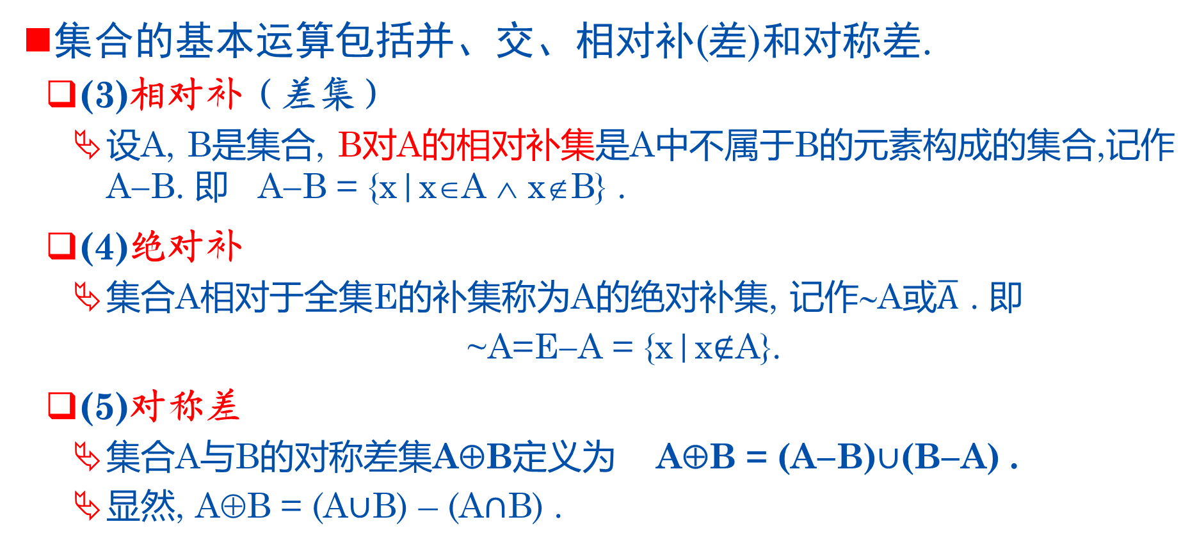
一、集合的基本运算
集合的基本运算包括并、交、相对补(差)和对称差.
(3)相对补（差集）
设A, B是集合, B对A的相对补集是A中不属于B的元素构成的集合,记作A−B. 即 A−B = {x|x∈A ∧ x∉B} .
(4)绝对补
集合A相对于全集E的补集称为A的绝对补集, 记作∼A或$\overline{A}$ . 即
~A=E−A = {x|x$∉$A}.
(5)对称差
集合A与B的对称差集A⊕B定义为 A⊕B = (A−B)$∪$(B−A) .
显然, A⊕B = (A$∪$B) – (A$∩$B) .
6.2 集合的运算

Slide 14
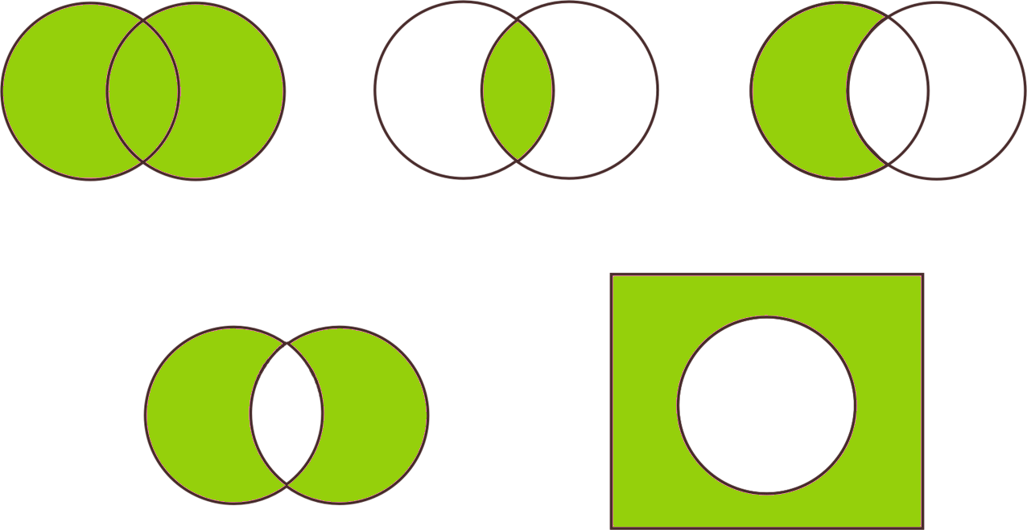
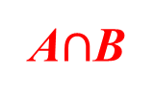

一、集合的基本运算
用文氏图表示集合运算
A
B
A
B
A
B
A$∪$B
A$∩$B
A–B
E
A
B
A
~A
A⊕B
6.2 集合的运算

Slide 15
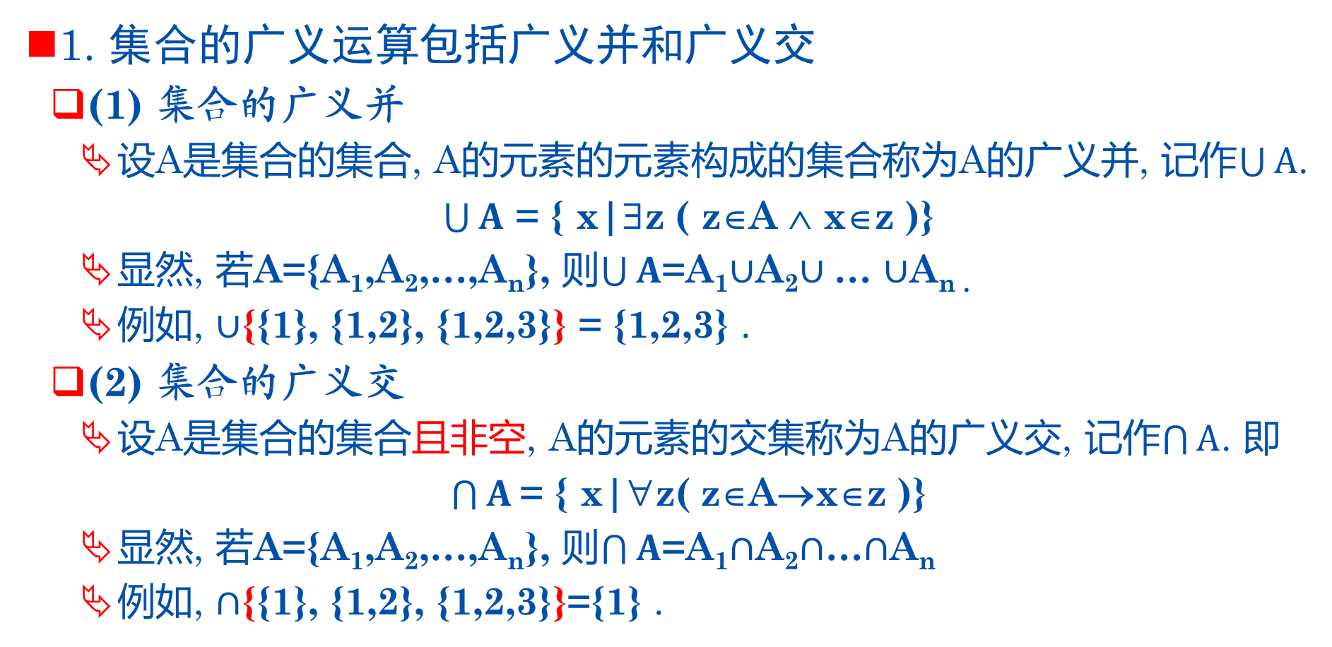
二、集合的广义运算
1. 集合的广义运算包括广义并和广义交
(1) 集合的广义并
设A是集合的集合, A的元素的元素构成的集合称为A的广义并, 记作$\bigcup{A}$.
$\bigcup{A}$ = { x|∃z ( z∈A ∧ x∈z )}
显然, 若A={A₁,A₂,…,A_{n}}, 则$\bigcup{A}$=A₁$∪$A₂$∪$… $∪$A_{n .}
例如, $∪${{1}, {1,2}, {1,2,3}} = {1,2,3} .
(2) 集合的广义交
设A是集合的集合且非空, A的元素的交集称为A的广义交, 记作$\bigcap{A}$. 即
$\bigcap{A}$= { x|∀z( z∈A→x∈z )}
显然, 若A={A₁,A₂,…,A_{n}}, 则$\bigcap{A}$=A₁$∩$A₂$∩$…$∩$A_{n}
例如, $∩${{1}, {1,2}, {1,2,3}}={1} .
6.2 集合的运算

Slide 16
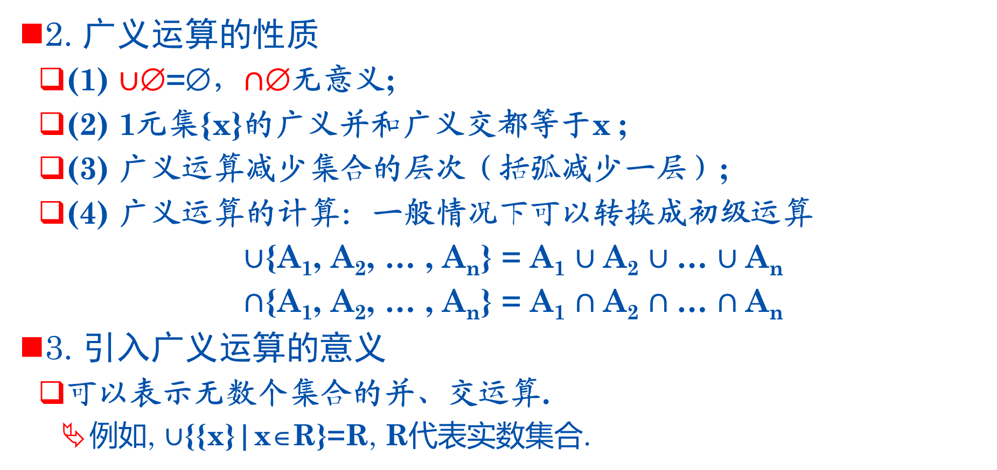
二、集合的广义运算
2. 广义运算的性质
(1) $∪$∅=∅，$∩$∅无意义;
(2) 1元集{x}的广义并和广义交都等于x ;
(3) 广义运算减少集合的层次（括弧减少一层）;
(4) 广义运算的计算：一般情况下可以转换成初级运算
$∪${A₁, A₂, … , A_{n}} = A₁ $∪$A₂ $∪$… $∪$A_{n}
$∩${A₁, A₂, … , A_{n}} = A₁ $∩$A₂ $∩$… $∩$A_{n}
3. 引入广义运算的意义
可以表示无数个集合的并、交运算.
例如, $∪${{x}|x∈R}=R, R代表实数集合.
6.2 集合的运算

Slide 17
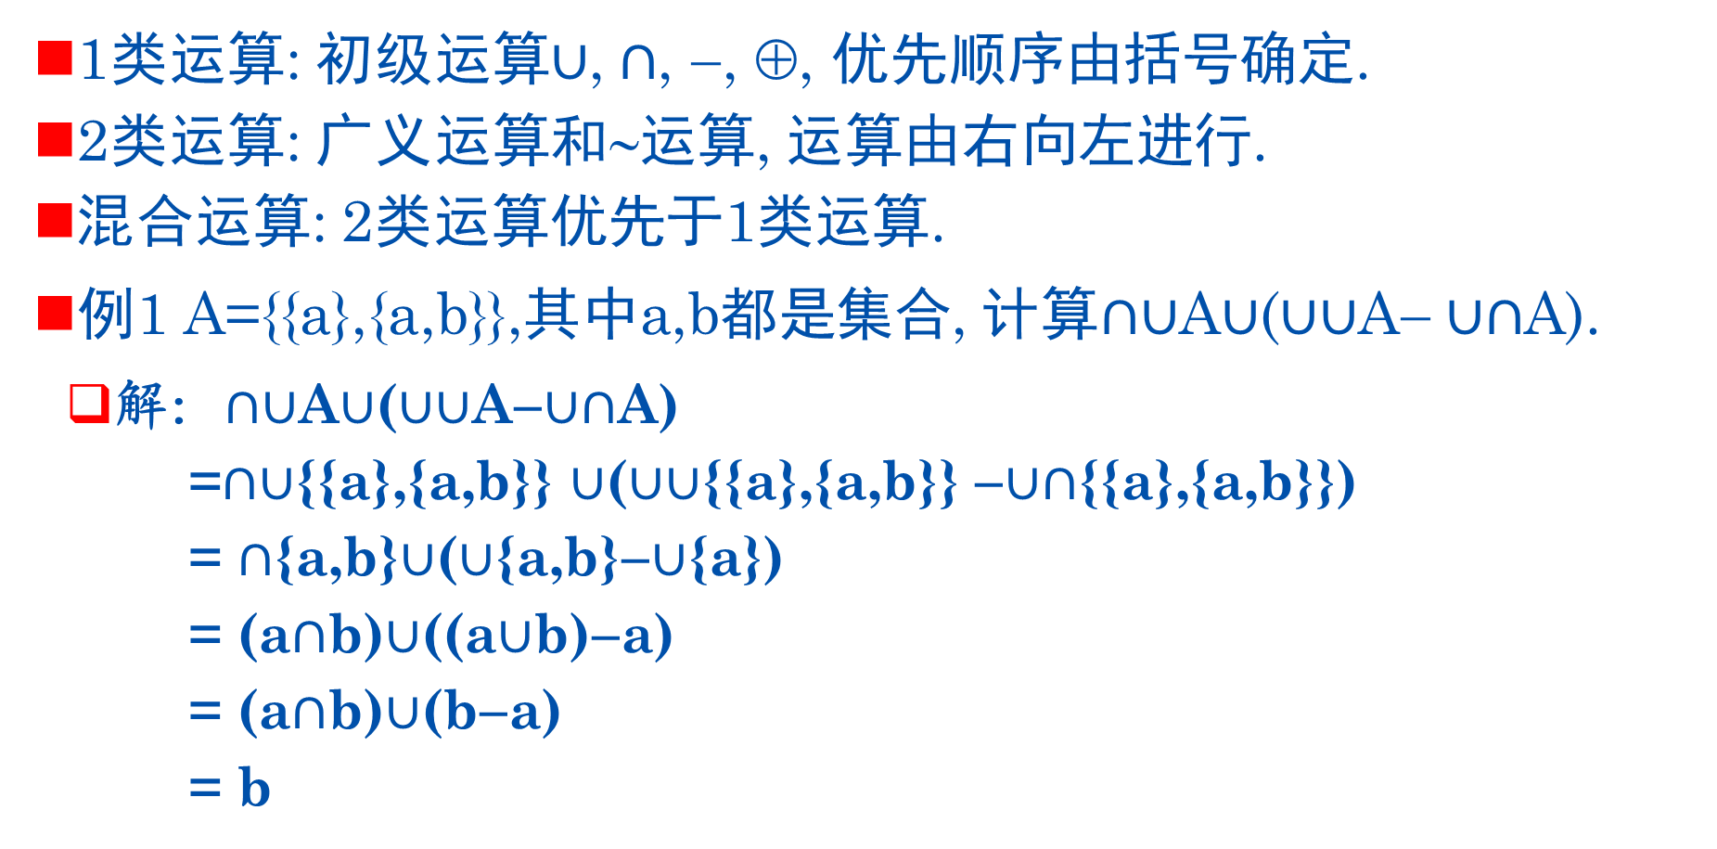
三、集合运算的优先权
1类运算: 初级运算$∪$, $∩$, −, ⊕, 优先顺序由括号确定.
2类运算: 广义运算和∼运算, 运算由右向左进行.
混合运算: 2类运算优先于1类运算.
例1 A={{a},{a,b}},其中a,b都是集合, 计算$∩∪$A$∪$($∪∪$A− $∪∩$A).
解：$∩∪$A$∪$($∪∪$A−$∪∩$A)
=$∩∪${{a},{a,b}} $∪$($∪∪${{a},{a,b}} −$∪∩${{a},{a,b}})
= $∩${a,b}$∪$($∪${a,b}−$∪${a})
= (a$∩$b)$∪$((a$∪$b)−a)
= (a$∩$b)$∪$(b−a)
= b
6.2 集合的运算

Slide 18
第6讲 集合代数
03
6.3 有穷集合元素的计数
文氏图法
包含排斥原理

Slide 19
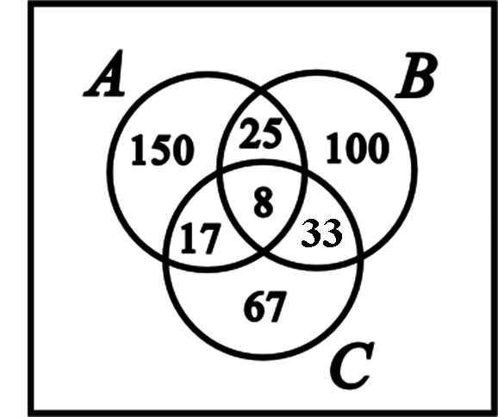
一、文氏图法
例2 求1到1000之间(包含1和1000)既不能被5和6整除, 也不能被8整除的数有多少个?
解：定义以下集合
S= { x|x∈Z ∧ 1≤x≤1000}
A= { x|x∈S ∧ x可被5整除}
B= { x|x∈S ∧ x可被6整除}
C= { x|x∈S ∧ x可被8整除}
画出文氏图，然后填入相应的数字，解得
N= 1000－(200+100+33+67)
= 600
6.3 有穷集合元素的计数

Slide 20
二、包含排斥(容斥)原理
定理6.2 设集合S上定义了n条性质，其中具有第i条性质的元素构成子集A_{i}, 那么集合中不具有任何性质的元素数为
推论 S中至少具有一条性质的元素数为
6.3 有穷集合元素的计数

Slide 21
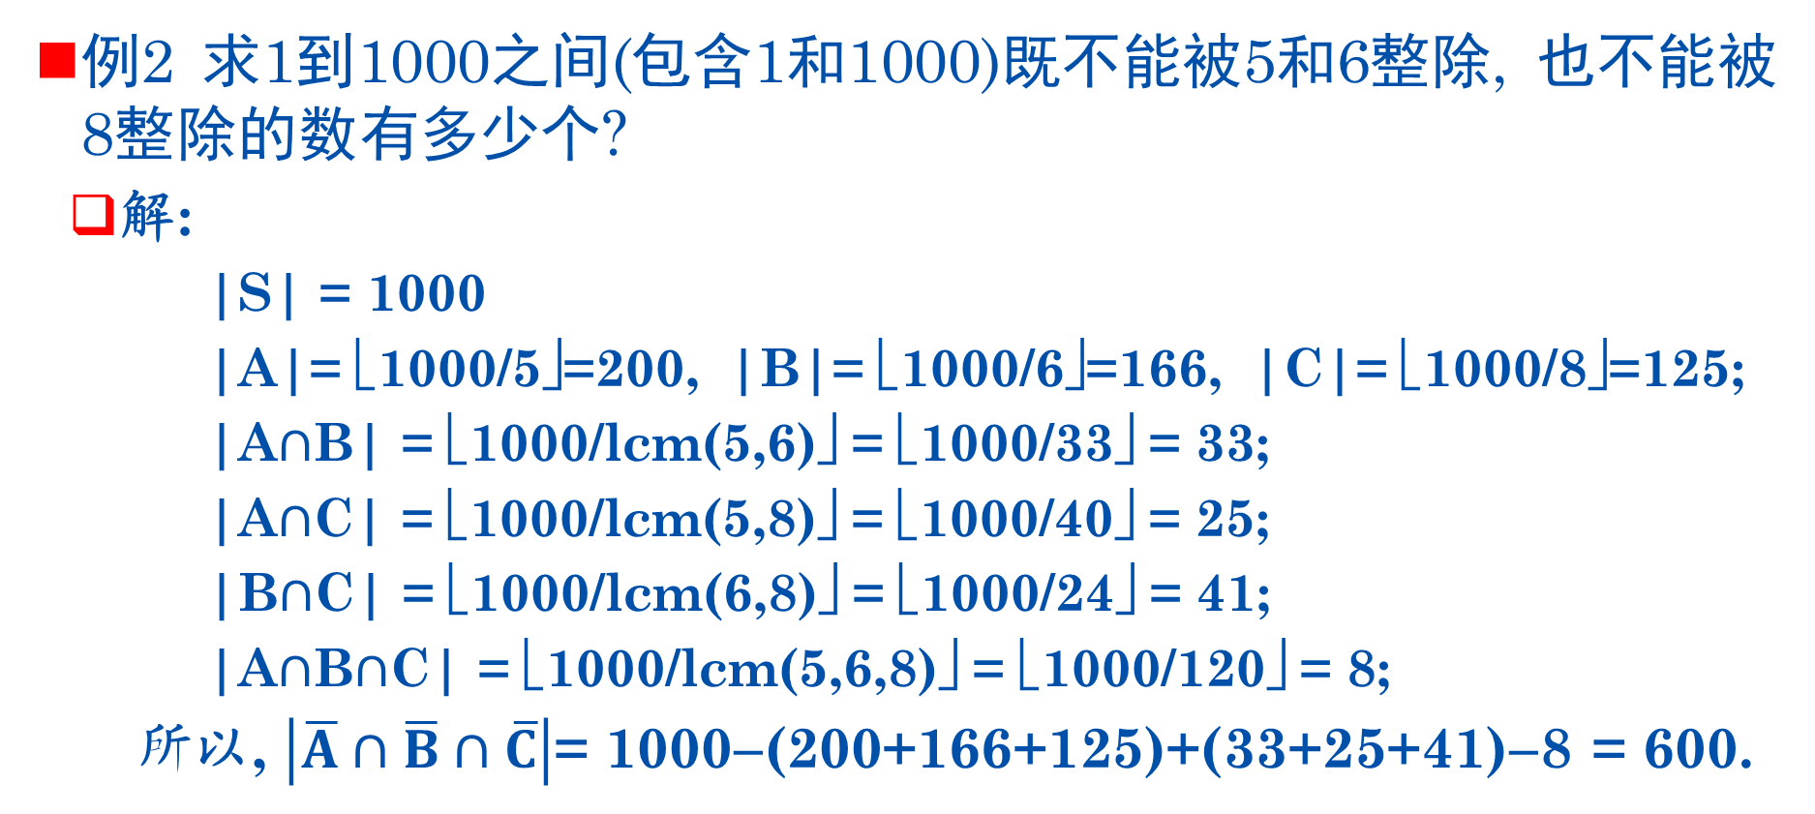
二、包含排斥(容斥)原理
例2 求1到1000之间(包含1和1000)既不能被5和6整除, 也不能被8整除的数有多少个?
解:
|S| = 1000
|A|= ⎣1000/5⎦=200, |B|= ⎣1000/6⎦=166, |C|= ⎣1000/8⎦=125;
|A$∩$B| = ⎣1000/lcm(5,6)⎦ = ⎣1000/33⎦ = 33;
|A$∩$C| = ⎣1000/lcm(5,8)⎦ = ⎣1000/40⎦ = 25;
|B$∩$C| = ⎣1000/lcm(6,8)⎦ = ⎣1000/24⎦ = 41;
|A$∩$B$∩$C| = ⎣1000/lcm(5,6,8)⎦ = ⎣1000/120⎦ = 8;
所以, $\left|\overline{A}∩\overline{B}∩\overline{C}\right|$= 1000−(200+166+125)+(33+25+41)−8 = 600.
6.3 有穷集合元素的计数

Slide 22
第6讲 集合代数
04
6.4 集合恒等式
常用集合恒等式
集合问题的证明方法

Slide 23
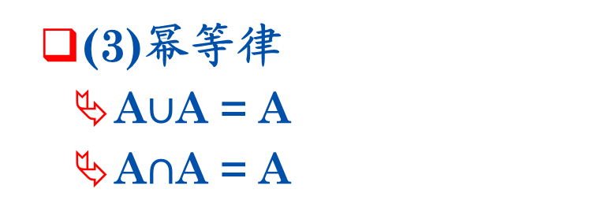
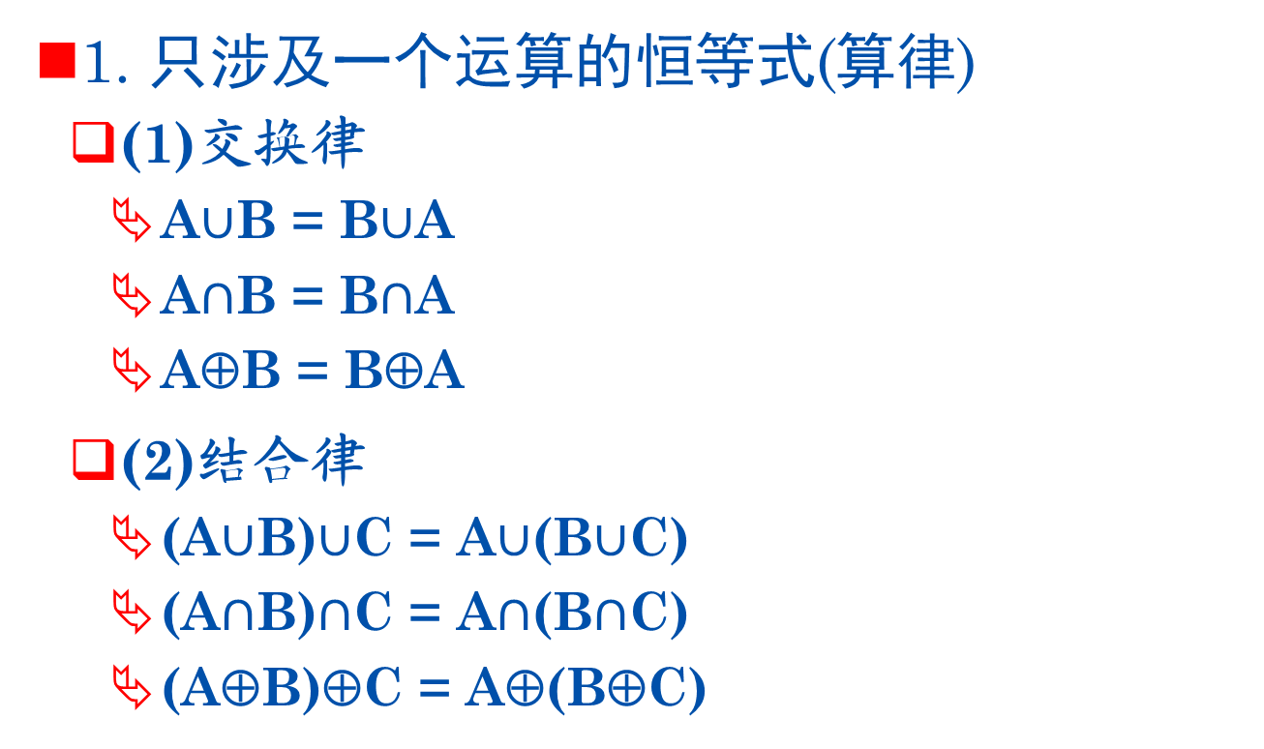
一、基本的集合恒等式
1. 只涉及一个运算的恒等式(算律)
(1)交换律
A$∪$B = B$∪$A
A$∩$B = B$∩$A
A⊕B = B⊕A
(2)结合律
(A$∪$B)$∪$C = A$∪$(B$∪$C)
(A$∩$B)$∩$C = A$∩$(B$∩$C)
(A⊕B)⊕C = A⊕(B⊕C)
(3)幂等律
A$∪$A = A
A$∩$A = A
6.4 集合恒等式

Slide 24
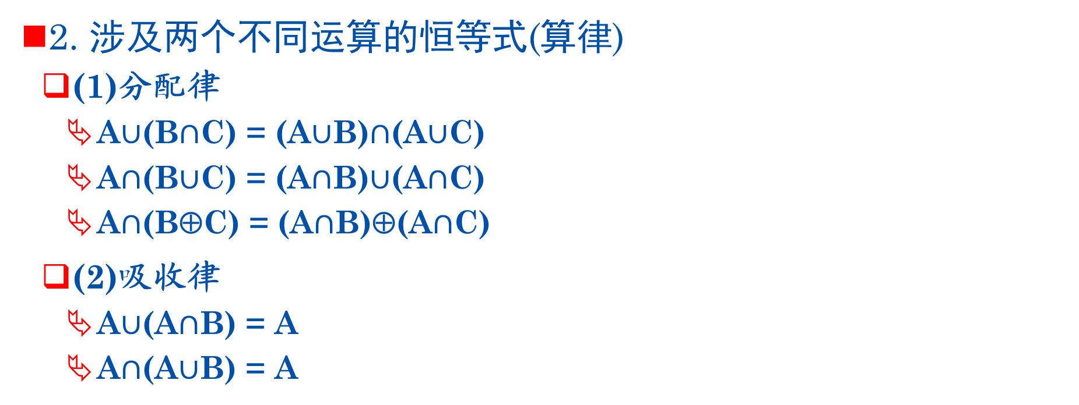
一、基本的集合恒等式
2. 涉及两个不同运算的恒等式(算律)
(1)分配律
A$∪$(B$∩$C) = (A$∪$B)$∩$(A$∪$C)
A$∩$(B$∪$C) = (A$∩$B)$∪$(A$∩$C)
A$∩$(B⊕C) = (A$∩$B)⊕(A$∩$C)
(2)吸收律
A$∪$(A$∩$B) = A
A$∩$(A$∪$B) = A
6.4 集合恒等式

Slide 25
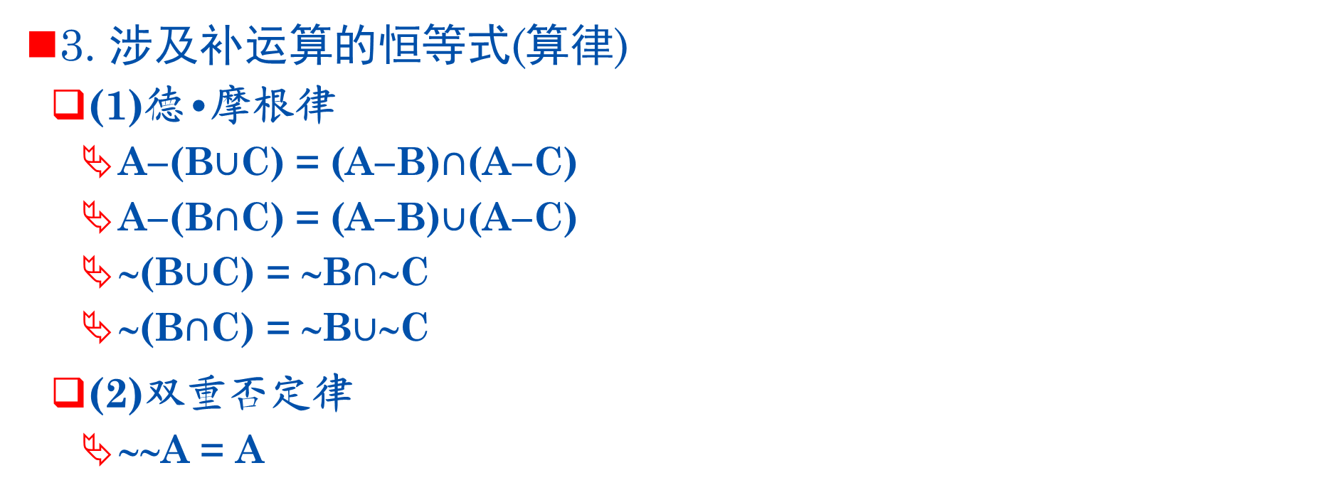
一、基本的集合恒等式
3. 涉及补运算的恒等式(算律)
(1)德•摩根律
A−(B$∪$C) = (A−B)$∩$(A−C)
A−(B$∩$C) = (A−B)$∪$(A−C)
∼(B$∪$C) = ∼B$∩$∼C
∼(B$∩$C) = ∼B$∪$∼C
(2)双重否定律
∼∼A = A
6.4 集合恒等式

Slide 26
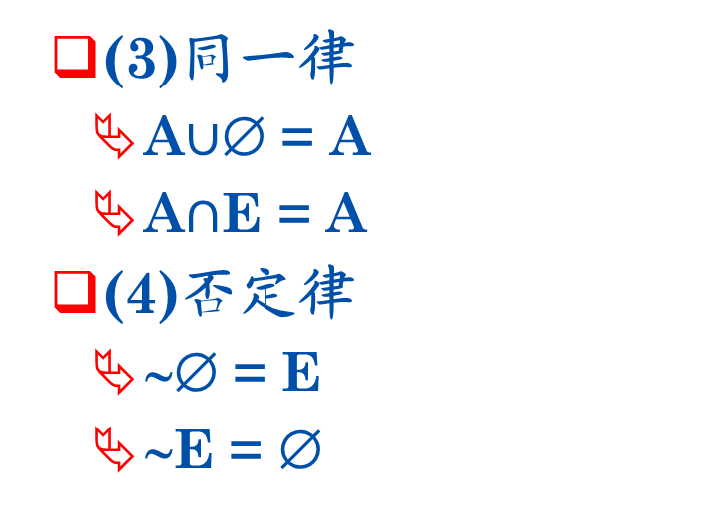
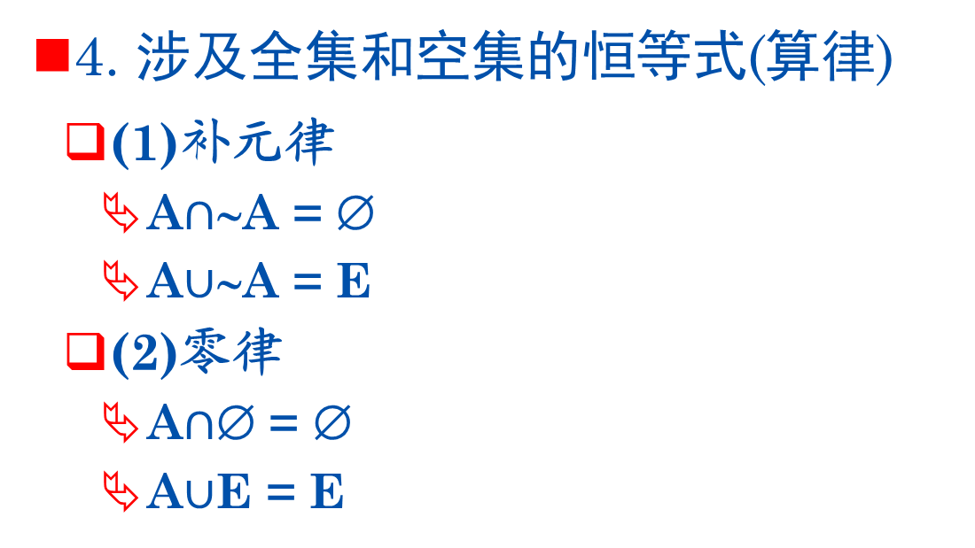
一、基本的集合恒等式
4. 涉及全集和空集的恒等式(算律)
(1)补元律
A$∩$∼A = ∅
A$∪$∼A = E
(2)零律
A$∩$∅ = ∅
A$∪$E = E
(3)同一律
A$∪$∅ = A
A$∩$E = A
(4)否定律
∼∅ = E
∼E = ∅
6.4 集合恒等式

Slide 27
二、集合问题的证明
0. 证明方法：命题演算法, 等式置换法.
1. 命题演算法
命题演算证明法的书写规范 (X和Y代表集合公式)
(1) 证明 X⊆Y
任取x, x∈X ⇒ … ⇒ x∈Y
(2) 证明 X=Y
方法一: 分别证明 X⊆Y 和 Y⊆X.
方法二: 任取x, x∈X ⇔ … ⇔ x∈Y.
注意：在使用方法二的格式时，必须保证每步推理都是充分必要的.
6.4 集合恒等式

Slide 28
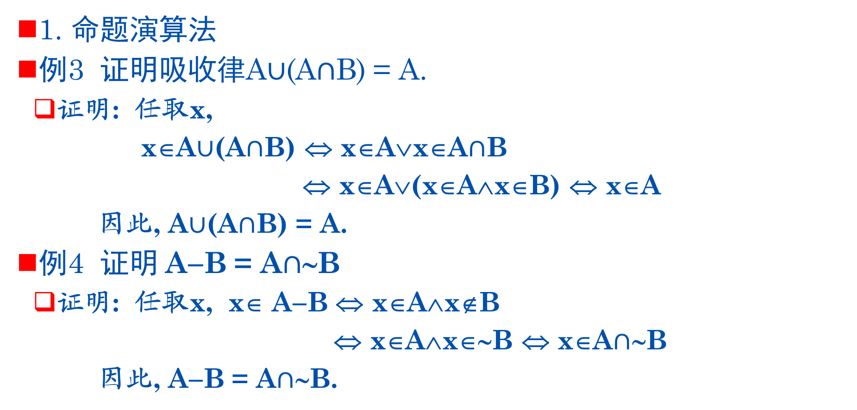
二、集合问题的证明
1. 命题演算法
例3 证明吸收律A$∪$(A$∩$B) = A.
证明: 任取x,
x∈A$∪$(A$∩$B) ⇔ x∈A∨x∈A$∩$B
⇔ x∈A∨(x∈A∧x∈B) ⇔ x∈A
因此, A$∪$(A$∩$B) = A.
例4 证明 A−B = A$∩$∼B
证明: 任取x, x∈ A−B ⇔ x∈A∧x∉B
⇔ x∈A∧x∈∼B ⇔ x∈A$∩$∼B
因此, A−B = A$∩$∼B.
6.4 集合恒等式

Slide 29
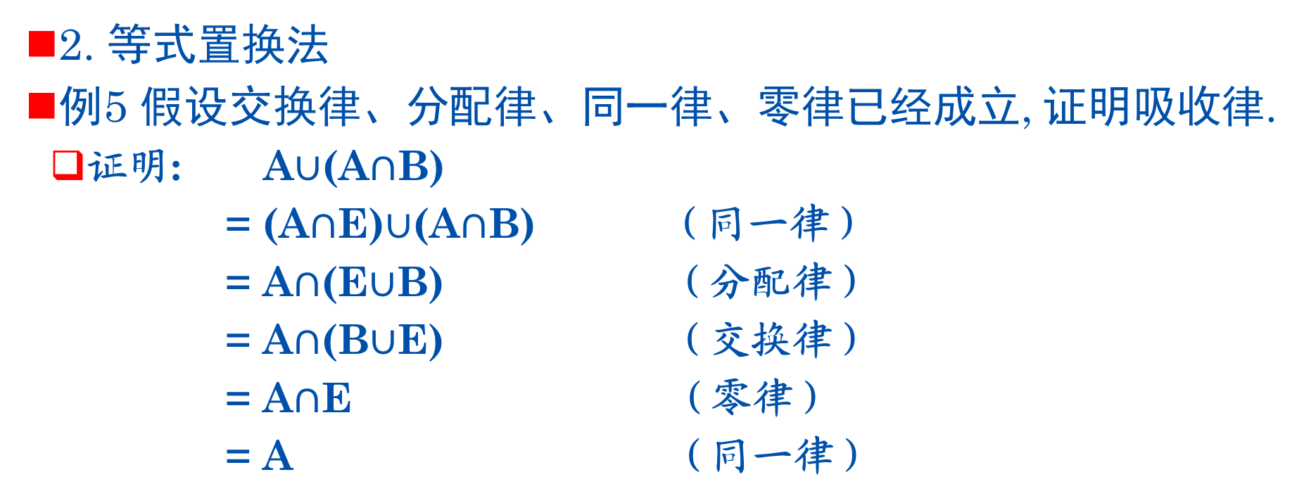
二、集合问题的证明
2. 等式置换法
例5 假设交换律、分配律、同一律、零律已经成立, 证明吸收律.
证明: A$∪$(A$∩$B)
= (A$∩$E)$∪$(A$∩$B) （同一律）
= A$∩$(E$∪$B) （分配律）
= A$∩$(B$∪$E) （交换律）
= A$∩$E （零律）
= A （同一律）
6.4 集合恒等式

Slide 30
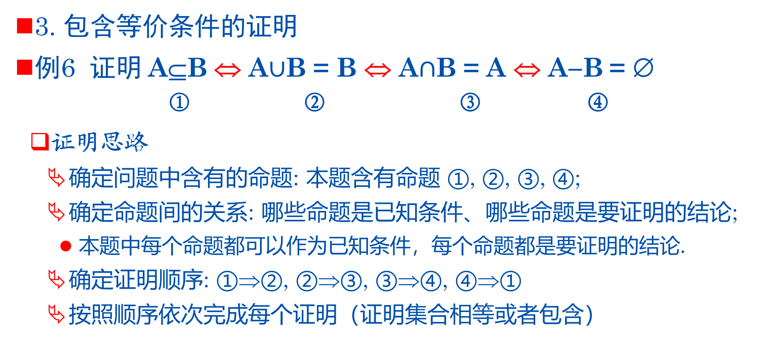
二、集合问题的证明
3. 包含等价条件的证明
例6 证明 A⊆B ⇔ A$∪$B = B ⇔ A$∩$B = A ⇔ A−B = ∅
① ② ③ ④
证明思路
确定问题中含有的命题: 本题含有命题 ①, ②, ③, ④;
确定命题间的关系: 哪些命题是已知条件、哪些命题是要证明的结论;
本题中每个命题都可以作为已知条件，每个命题都是要证明的结论.
确定证明顺序: ①⇒②, ②⇒③, ③⇒④, ④⇒①
按照顺序依次完成每个证明（证明集合相等或者包含）
6.4 集合恒等式

Slide 31
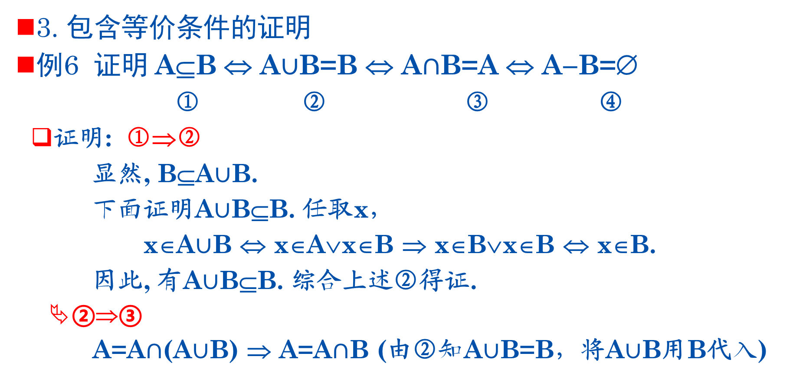
二、集合问题的证明
3. 包含等价条件的证明
例6 证明 A⊆B ⇔ A$∪$B=B ⇔ A$∩$B=A ⇔ A−B=∅
① ② ③ ④
证明: ①⇒②
显然, B⊆A$∪$B.
下面证明A$∪$B⊆B. 任取x，
x∈A$∪$B ⇔ x∈A∨x∈B ⇒ x∈B∨x∈B ⇔ x∈B.
因此, 有A$∪$B⊆B. 综合上述②得证.
②⇒③
A=A$∩$(A$∪$B) ⇒ A=A$∩$B (由②知A$∪$B=B，将A$∪$B用B代入)
6.4 集合恒等式

Slide 32
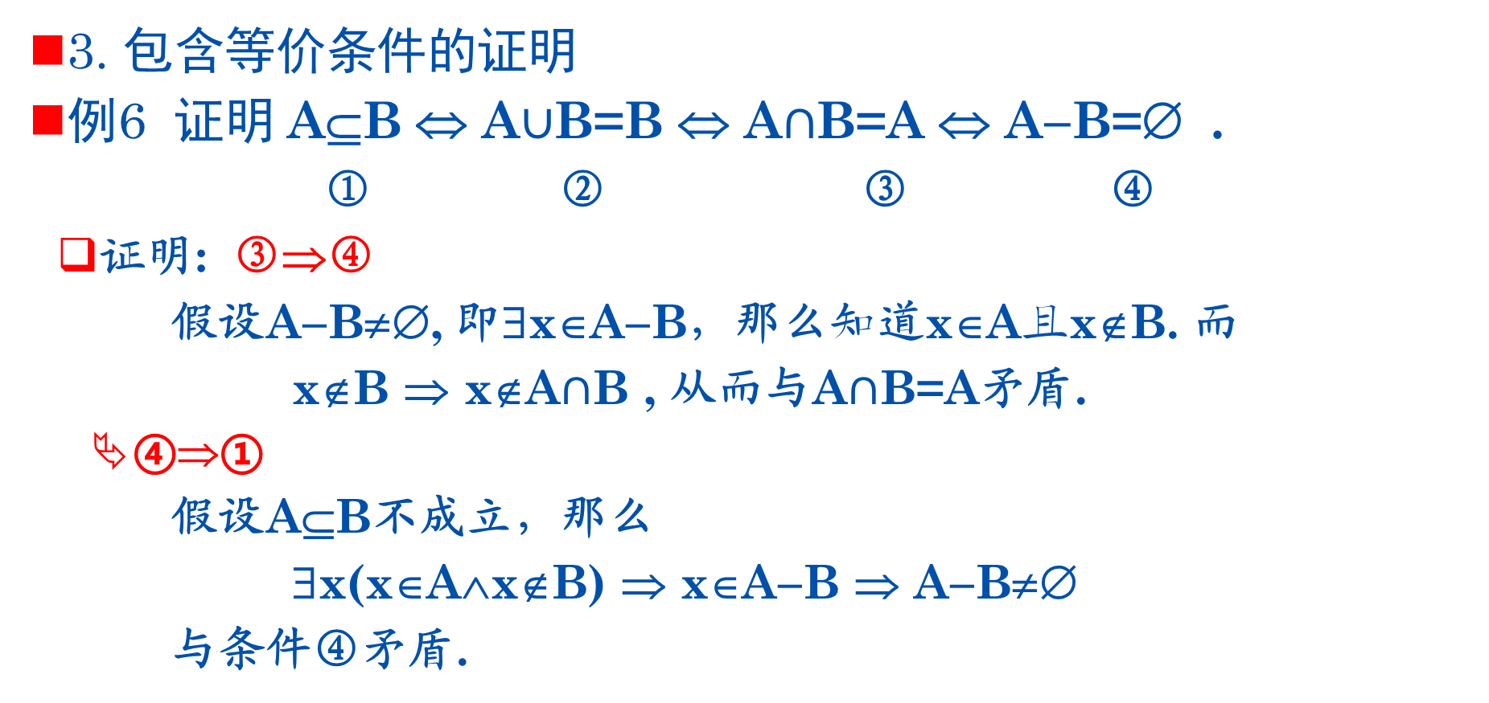
二、集合问题的证明
3. 包含等价条件的证明
例6 证明 A⊆B ⇔ A$∪$B=B ⇔ A$∩$B=A ⇔ A−B=∅ .
① ② ③ ④
证明: ③⇒④
假设A−B≠∅, 即∃x∈A−B，那么知道x∈A且x∉B. 而
x∉B ⇒ x∉A$∩$B , 从而与A$∩$B=A矛盾.
④⇒①
假设A⊆B不成立，那么
∃x(x∈A∧x∉B) ⇒ x∈A−B ⇒ A−B≠∅
与条件④矛盾.
6.4 集合恒等式

Slide 33
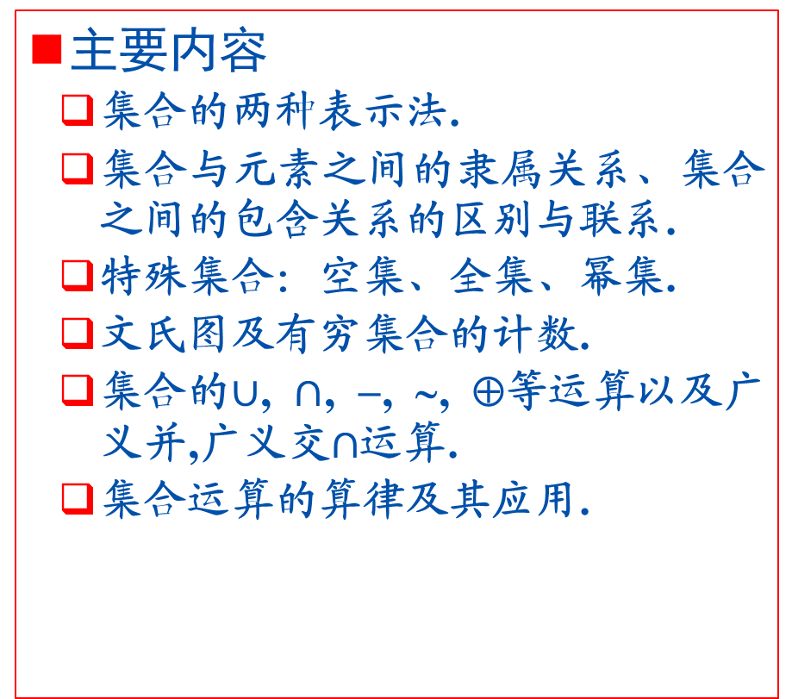
第6讲学习总结
主要内容
集合的两种表示法.
集合与元素之间的隶属关系、集合之间的包含关系的区别与联系.
特殊集合：空集、全集、幂集.
文氏图及有穷集合的计数.
集合的$∪$, $∩$, −, ∼, ⊕等运算以及广义并,广义交$∩$运算.
集合运算的算律及其应用.
基本学习要求
熟练掌握集合的两种表示法.
能够判别元素是否属于给定的集合.
能够判别两个集合之间是否存在包含、相等、真包含等关系.
熟练掌握集合的基本运算（普通运算和广义运算）.
掌握证明集合等式或者包含关系的基本方法.
第6讲 集合代数

Slide 34
练习1
1. 判断下列命题是否为真.
(1) ∅⊆∅
(2) ∅∈∅
(3) ∅⊆{∅}
(4) ∅∈{∅}
(5) {a, b} ⊆ {a, b, c, {a, b, c}}
(6) {a, b} ∈ {a, b, c, {a, b}}
(7) {a, b} ⊆ {a, b, {{a, b}}}
(8) {a, b} ∈ {a, b, {{a, b}}}
解: (1), (3), (4), (5), (6), (7)为真，其余为假.
第6讲 集合代数

Slide 35
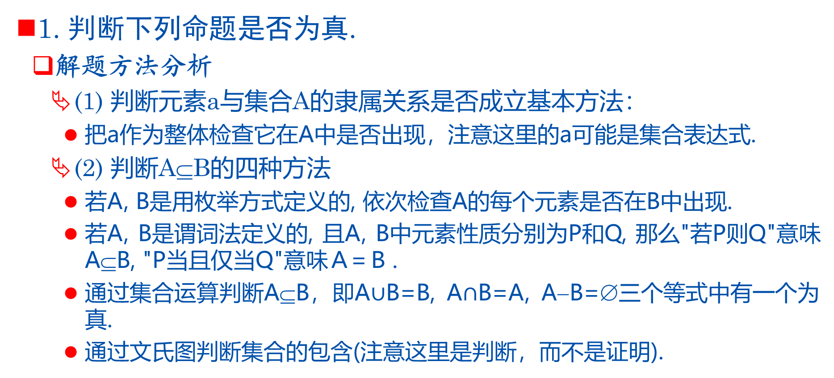
练习1
1. 判断下列命题是否为真.
解题方法分析
(1) 判断元素a与集合A的隶属关系是否成立基本方法：
把a作为整体检查它在A中是否出现，注意这里的a可能是集合表达式.
(2) 判断A⊆B的四种方法
若A, B是用枚举方式定义的, 依次检查A的每个元素是否在B中出现.
若A, B是谓词法定义的, 且A, B中元素性质分别为P和Q, 那么"若P则Q"意味 A⊆B, "P当且仅当Q"意味Ａ=Ｂ．
通过集合运算判断A⊆B，即A$∪$B=B, A$∩$B=A, A−B=∅三个等式中有一个为真.
通过文氏图判断集合的包含(注意这里是判断，而不是证明).
第6讲 集合代数

Slide 36
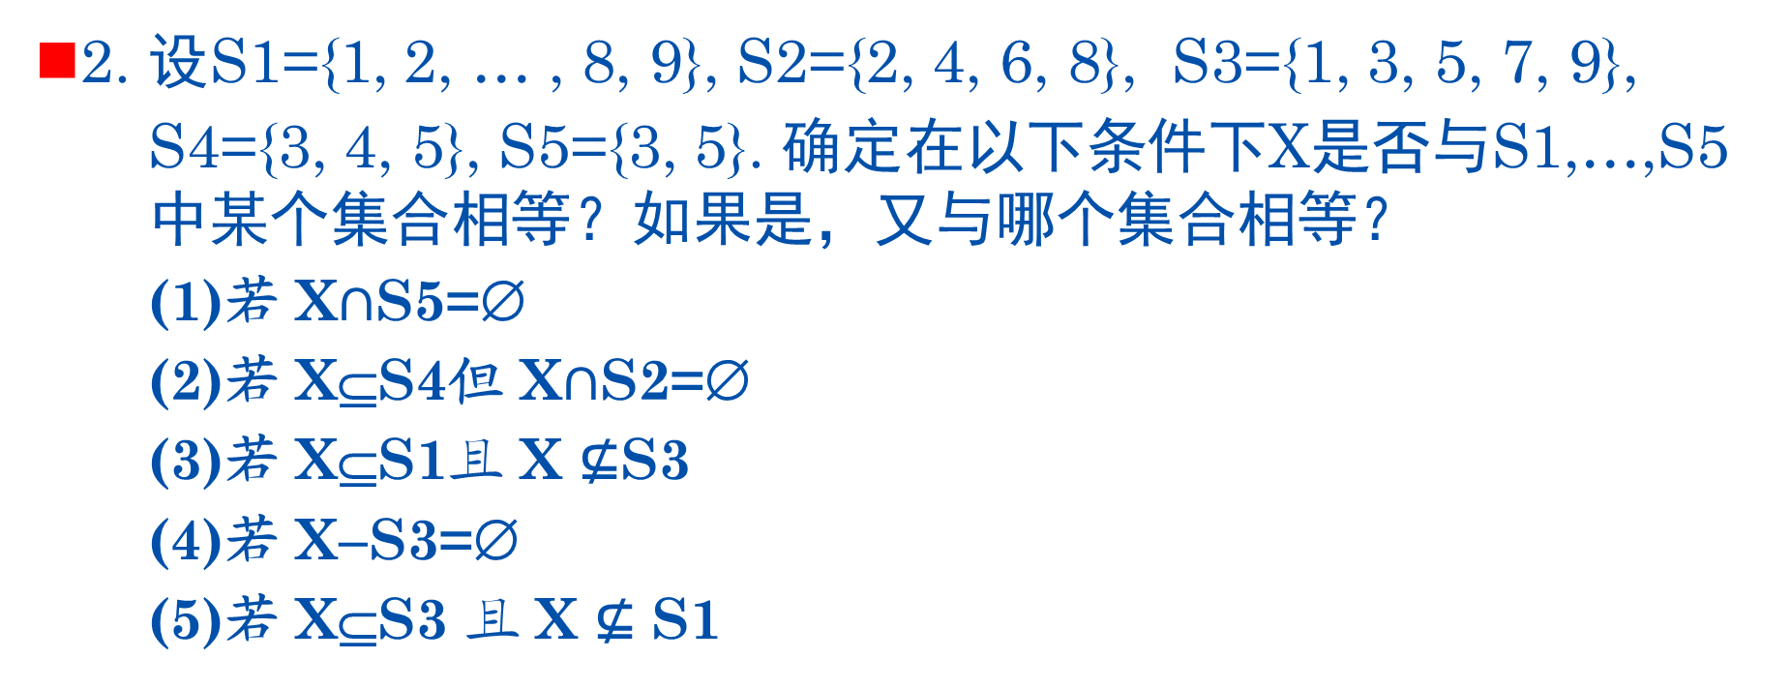
练习2
2. 设S1={1, 2, … , 8, 9}, S2={2, 4, 6, 8}, S3={1, 3, 5, 7, 9},
S4={3, 4, 5}, S5={3, 5}. 确定在以下条件下X是否与S1,…,S5中某个集合相等？如果是，又与哪个集合相等？
(1)若 X$∩$S5=∅
(2)若 X⊆S4但 X$∩$S2=∅
(3)若 X⊆S1且 X ⊈S3
(4)若 X−S3=∅
(5)若 X⊆S3 且 X ⊈ S1
第6讲 集合代数

Slide 37
练习2
解:
(1) 和S5不交的子集不含有3和5, 因此 X=S2.
(2) S4的子集只能是S4和S5. 由于与S2不交, 不能含有偶数, 因此 X=S5.
(3) S1, S2, S3, S4和S5都是S1的子集，不包含在S3的子集含有偶数, 因此 X=S1, S2或S4.
(4) X−S3=∅意味着 X是S3的子集, 因此 X=S3或S5.
(5) 由于S3是S1的子集, 因此这样的X不存在.
第6讲 集合代数

Slide 38
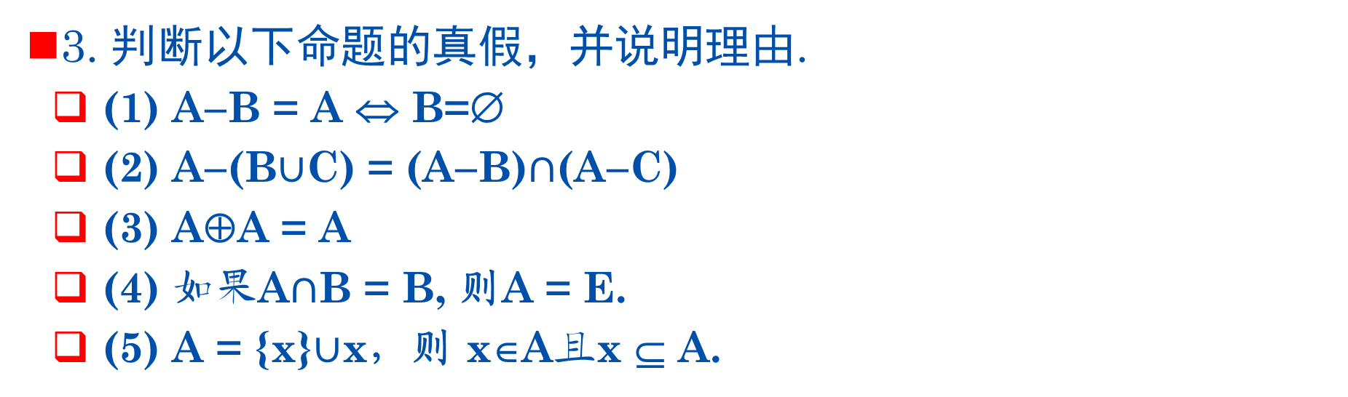
练习3
3. 判断以下命题的真假，并说明理由.
(1) A−B = A ⇔ B=∅
(2) A−(B$∪$C) = (A−B)$∩$(A−C)
(3) A⊕A = A
(4) 如果A$∩$B = B, 则A = E.
(5) A = {x}$∪$x，则 x∈A且x ⊆ A.
第6讲 集合代数

Slide 39
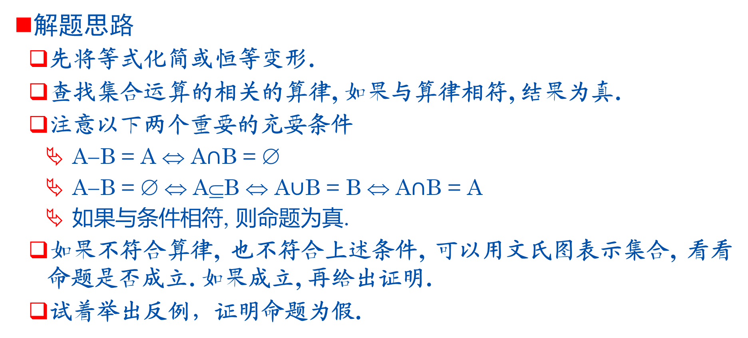
练习3
解题思路
先将等式化简或恒等变形.
查找集合运算的相关的算律, 如果与算律相符, 结果为真.
注意以下两个重要的充要条件
A−B = A ⇔ A$∩$B = ∅
A−B = ∅ ⇔ A⊆B ⇔ A$∪$B = B ⇔ A$∩$B = A
如果与条件相符, 则命题为真.
如果不符合算律, 也不符合上述条件, 可以用文氏图表示集合, 看看命题是否成立. 如果成立, 再给出证明.
试着举出反例，证明命题为假.
第6讲 集合代数

Slide 40
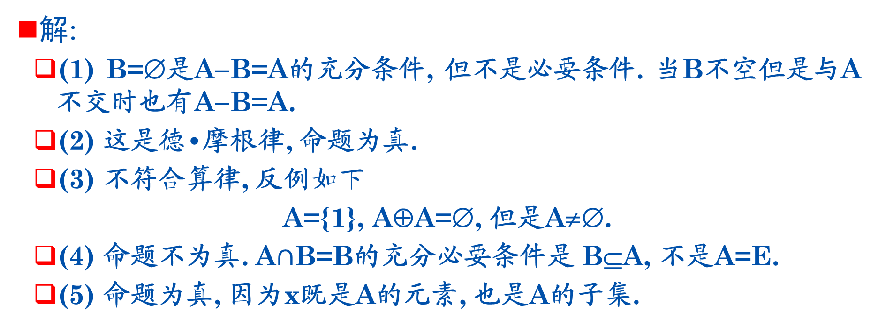
练习3
解:
(1) B=∅是A−B=A的充分条件, 但不是必要条件. 当B不空但是与A不交时也有A−B=A.
(2) 这是德•摩根律, 命题为真.
(3) 不符合算律, 反例如下
A={1}, A⊕A=∅, 但是A≠∅.
(4) 命题不为真. A$∩$B=B的充分必要条件是 B⊆A, 不是A=E.
(5) 命题为真, 因为x既是A的元素, 也是A的子集.
第6讲 集合代数

Slide 41
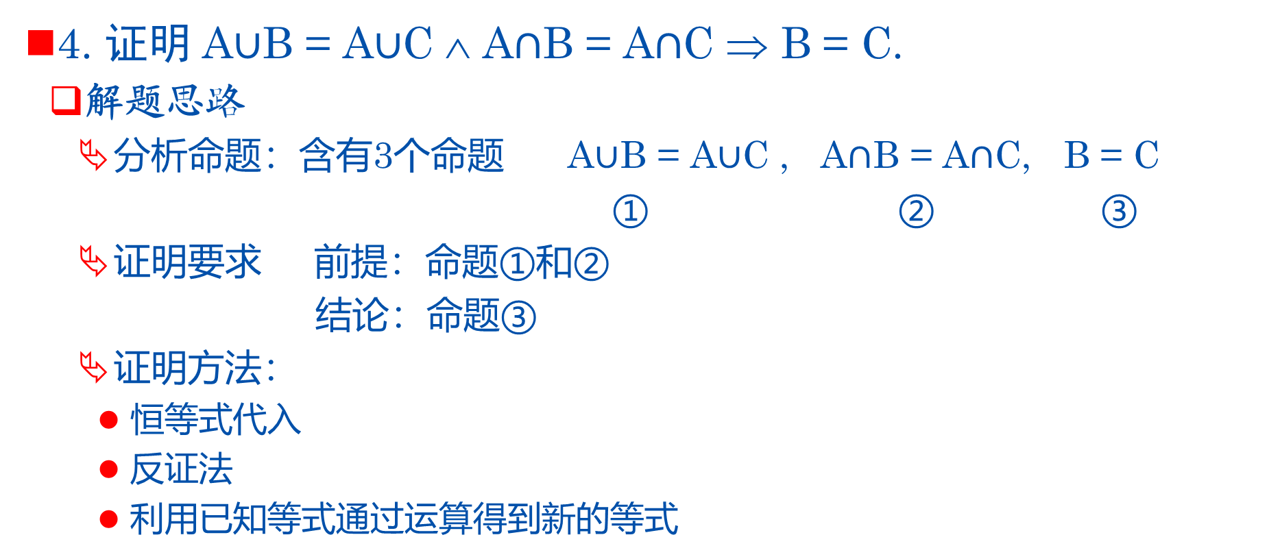
练习4
4. 证明 A$∪$B = A$∪$C ∧ A$∩$B = A$∩$C ⇒ B = C.
解题思路
分析命题：含有3个命题 A$∪$B = A$∪$C , A$∩$B = A$∩$C, B = C
① ② ③
证明要求 前提：命题①和②
结论：命题③
证明方法：
恒等式代入
反证法
利用已知等式通过运算得到新的等式
第6讲 集合代数

Slide 42
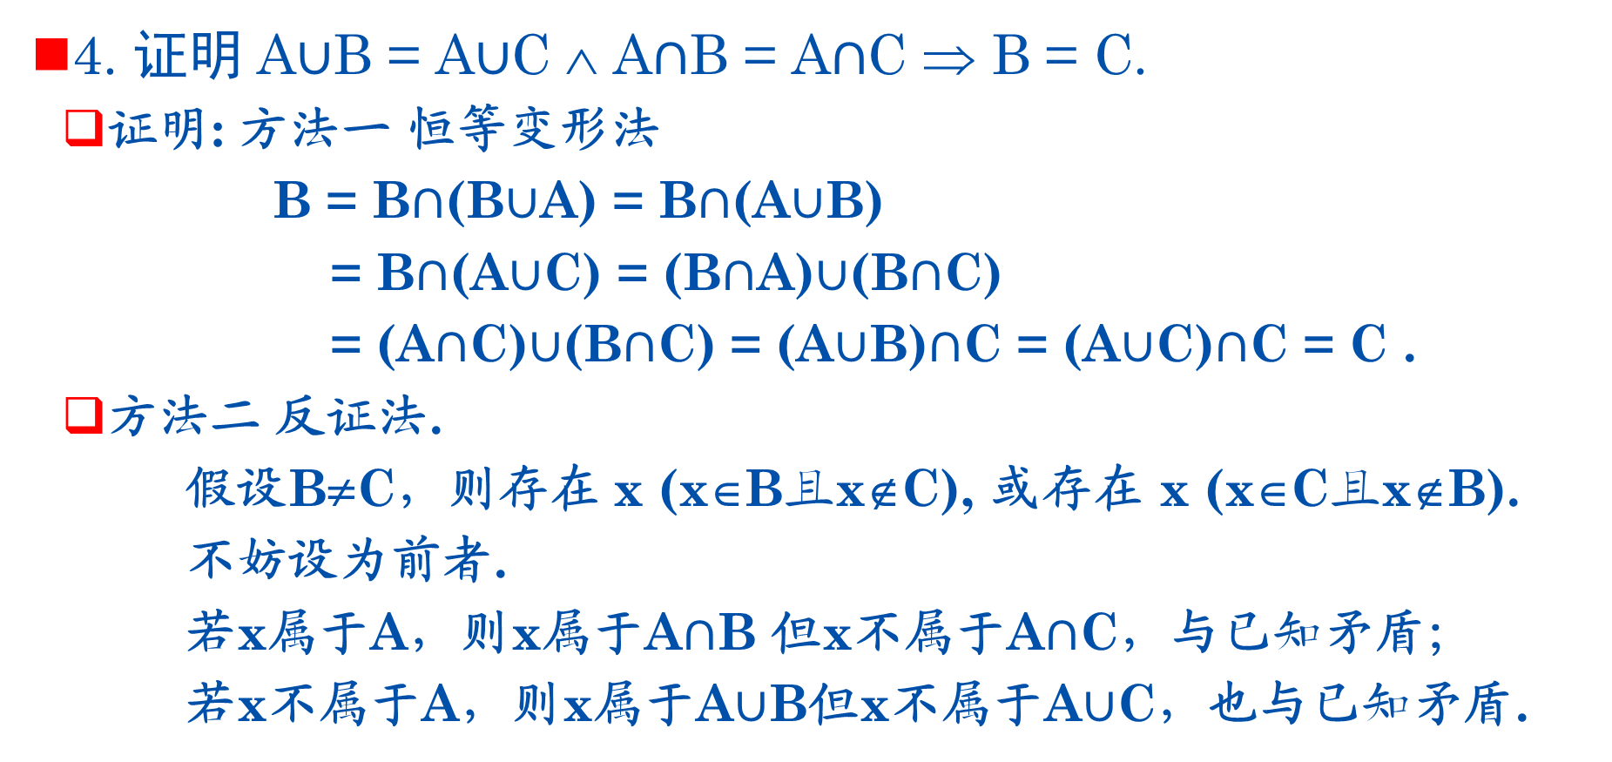
练习4
4. 证明 A$∪$B = A$∪$C ∧ A$∩$B = A$∩$C ⇒ B = C.
证明: 方法一 恒等变形法
B = B$∩$(B$∪$A) = B$∩$(A$∪$B)
= B$∩$(A$∪$C) = (B$∩$A)$∪$(B$∩$C)
= (A$∩$C)$∪$(B$∩$C) = (A$∪$B)$∩$C = (A$∪$C)$∩$C = C .
方法二 反证法.
假设B≠C，则存在 x (x∈B且x∉C), 或存在 x (x∈C且x∉B).
不妨设为前者.
若x属于A，则x属于A$∩$B 但x不属于A$∩$C，与已知矛盾；
若x不属于A，则x属于A$∪$B但x不属于A$∪$C，也与已知矛盾.
第6讲 集合代数

Slide 43
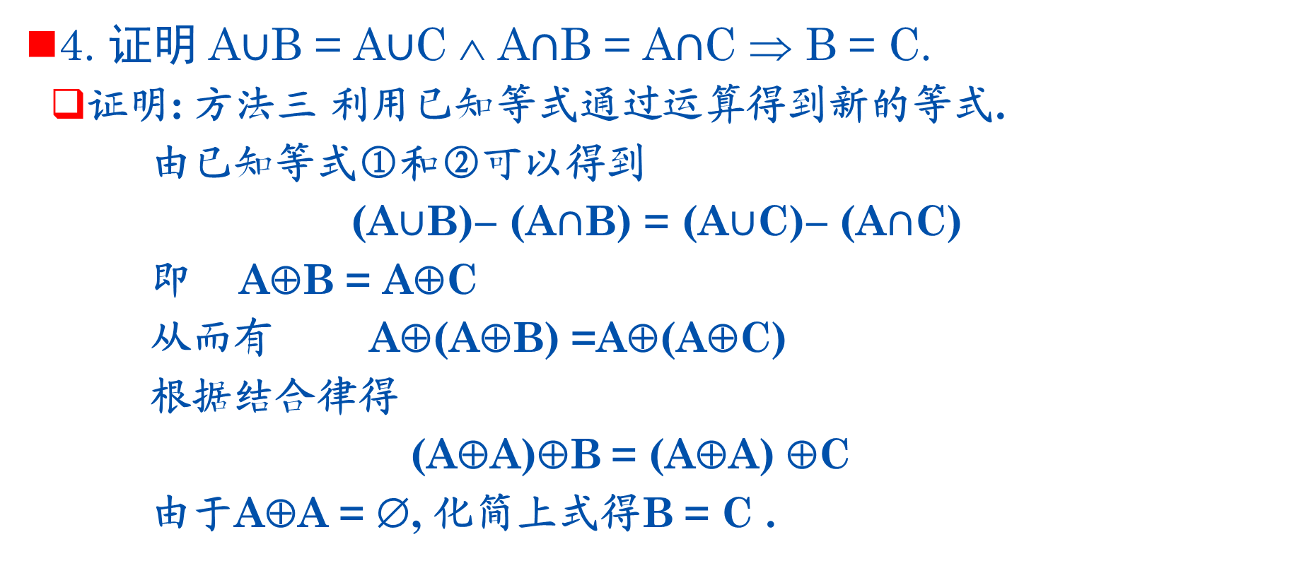
练习4
4. 证明 A$∪$B = A$∪$C ∧ A$∩$B = A$∩$C ⇒ B = C.
证明: 方法三 利用已知等式通过运算得到新的等式.
由已知等式①和②可以得到
(A$∪$B)− (A$∩$B) = (A$∪$C)− (A$∩$C)
即 A⊕B = A⊕C
从而有 A⊕(A⊕B) =A⊕(A⊕C)
根据结合律得
(A⊕A)⊕B = (A⊕A) ⊕C
由于A⊕A = ∅, 化简上式得B = C .
第6讲 集合代数

Slide 44
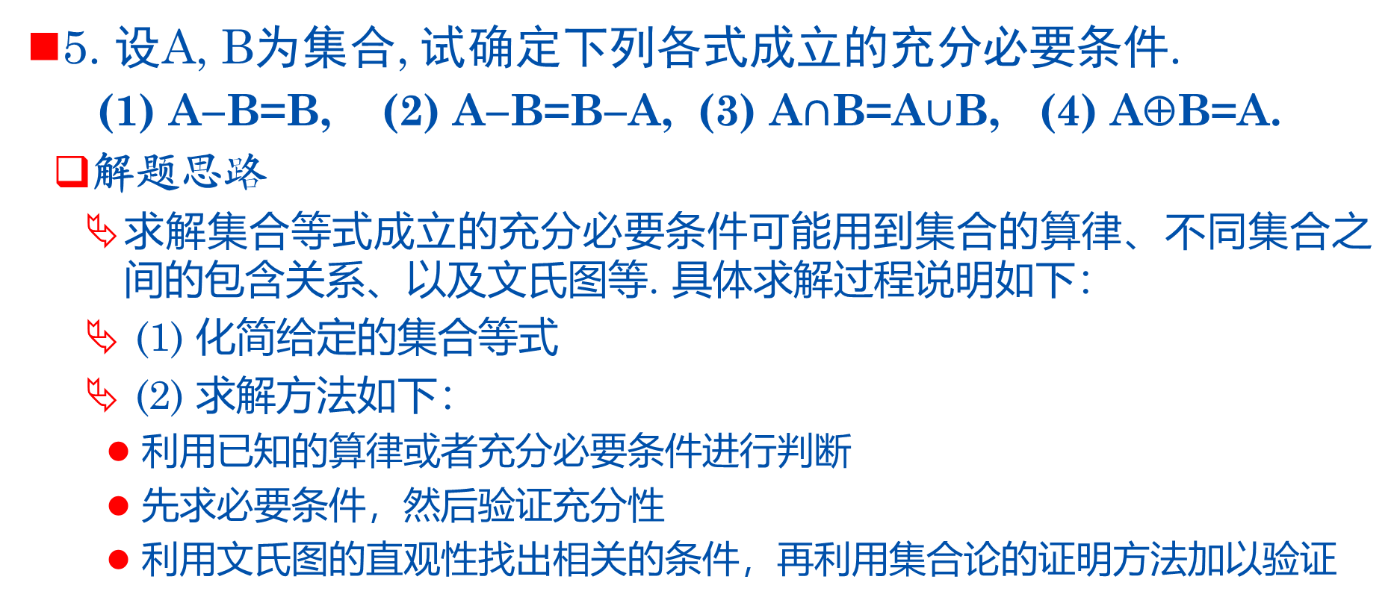
练习5
5. 设A, B为集合, 试确定下列各式成立的充分必要条件.
(1) A−B=B, (2) A−B=B−A, (3) A$∩$B=A$∪$B, (4) A⊕B=A.
解题思路
求解集合等式成立的充分必要条件可能用到集合的算律、不同集合之间的包含关系、以及文氏图等. 具体求解过程说明如下：
(1) 化简给定的集合等式
(2) 求解方法如下：
利用已知的算律或者充分必要条件进行判断
先求必要条件，然后验证充分性
利用文氏图的直观性找出相关的条件，再利用集合论的证明方法加以验证
第6讲 集合代数

Slide 45
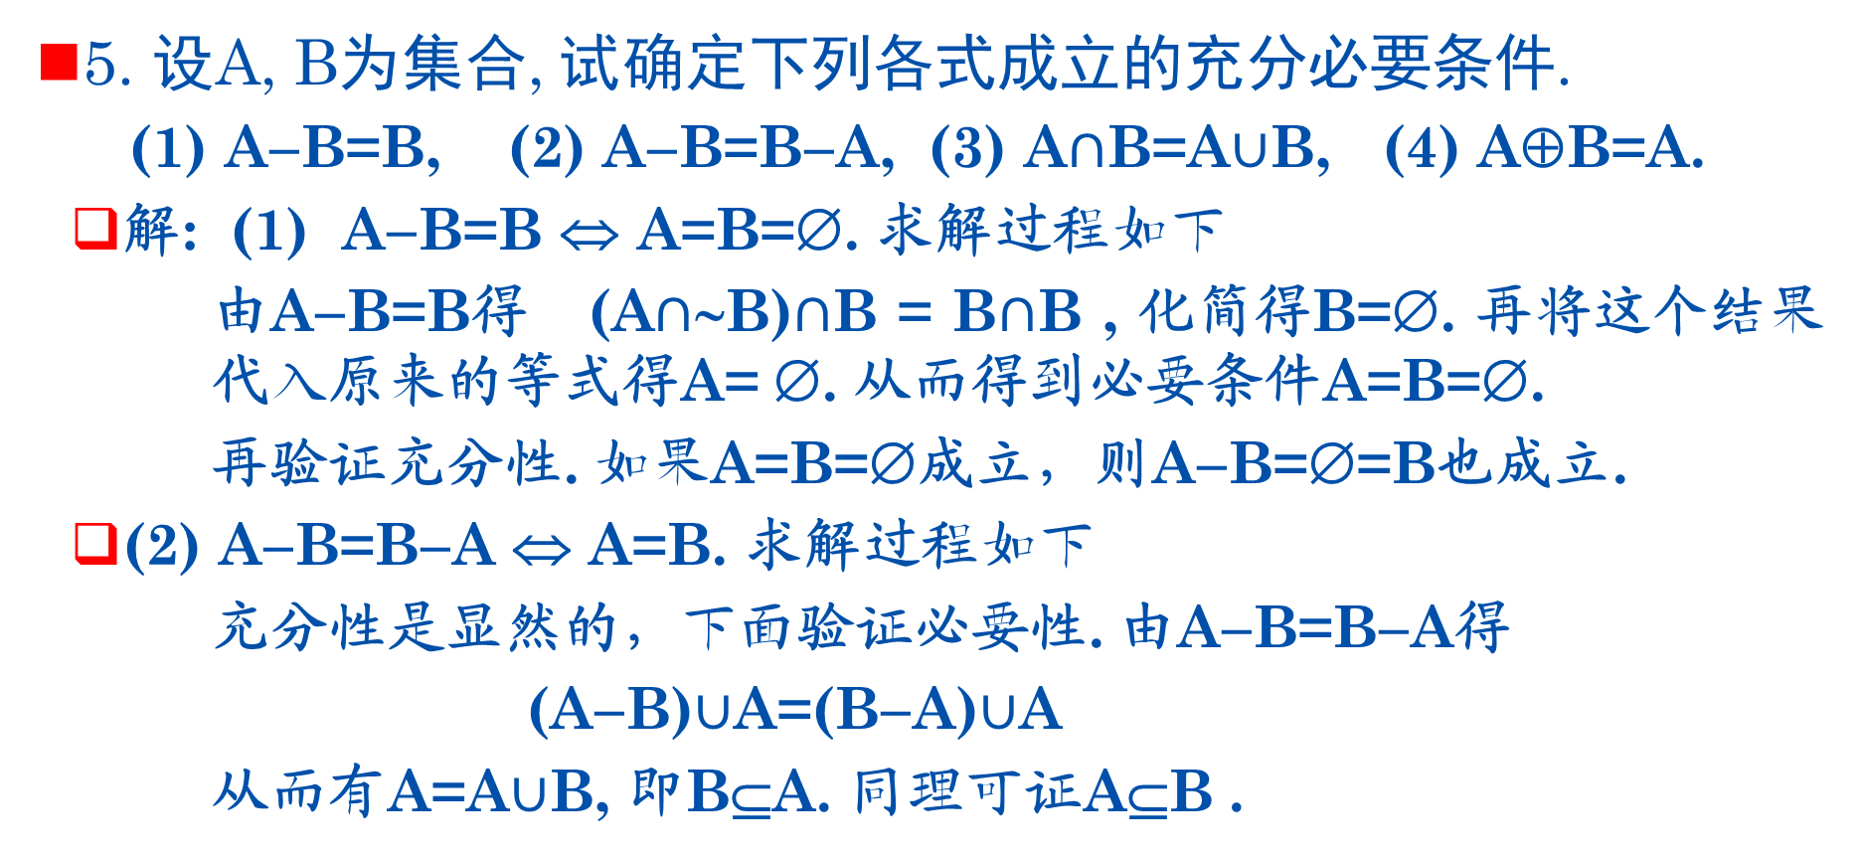
练习5
5. 设A, B为集合, 试确定下列各式成立的充分必要条件.
(1) A−B=B, (2) A−B=B−A, (3) A$∩$B=A$∪$B, (4) A⊕B=A.
解: (1) A−B=B ⇔ A=B=∅. 求解过程如下
由A−B=B得 (A$∩$∼B)$∩$B = B$∩$B , 化简得B=∅. 再将这个结果代入原来的等式得A= ∅. 从而得到必要条件A=B=∅.
再验证充分性. 如果A=B=∅成立，则A−B=∅=B也成立.
(2) A−B=B−A ⇔ A=B. 求解过程如下
充分性是显然的，下面验证必要性. 由A−B=B−A得
(A−B)$∪$A=(B−A)$∪$A
从而有A=A$∪$B, 即B⊆A. 同理可证A⊆B .
第6讲 集合代数

Slide 46
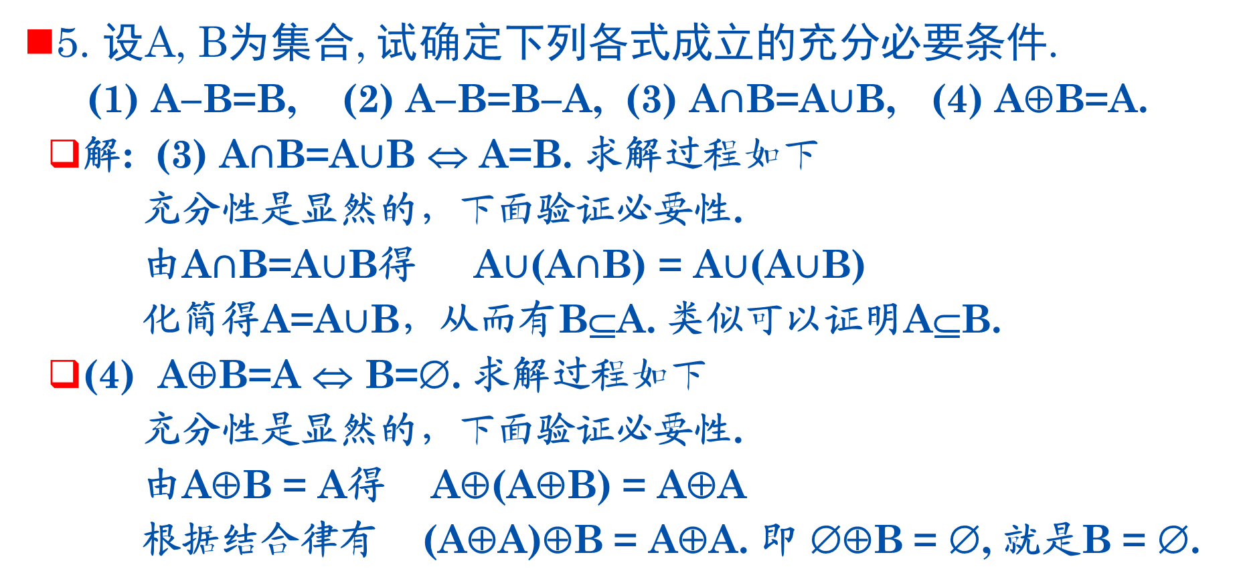
练习5
5. 设A, B为集合, 试确定下列各式成立的充分必要条件.
(1) A−B=B, (2) A−B=B−A, (3) A$∩$B=A$∪$B, (4) A⊕B=A.
解: (3) A$∩$B=A$∪$B ⇔ A=B. 求解过程如下
充分性是显然的，下面验证必要性.
由A$∩$B=A$∪$B得 A$∪$(A$∩$B) = A$∪$(A$∪$B)
化简得A=A$∪$B，从而有B⊆A. 类似可以证明A⊆B.
(4) A⊕B=A ⇔ B=∅. 求解过程如下
充分性是显然的，下面验证必要性.
由A⊕B = A得 A⊕(A⊕B) = A⊕A
根据结合律有 (A⊕A)⊕B = A⊕A. 即 ∅⊕B = ∅, 就是B = ∅.
第6讲 集合代数

Slide 47
本讲结束
THANKS
河南工业大学 信息学院
PPT模板下载：www.1ppt.com/moban/ 行业PPT模板：www.1ppt.com/hangye/
节日PPT模板：www.1ppt.com/jieri/ PPT素材下载：www.1ppt.com/sucai/
PPT背景图片：www.1ppt.com/beijing/ PPT图表下载：www.1ppt.com/tubiao/
优秀PPT下载：www.1ppt.com/xiazai/ PPT教程： www.1ppt.com/powerpoint/
Word教程： www.1ppt.com/word/ Excel教程：www.1ppt.com/excel/
资料下载：www.1ppt.com/ziliao/ PPT课件下载：www.1ppt.com/kejian/
范文下载：www.1ppt.com/fanwen/ 试卷下载：www.1ppt.com/shiti/
教案下载：www.1ppt.com/jiaoan/
字体下载：www.1ppt.com/ziti/

